Slide 1
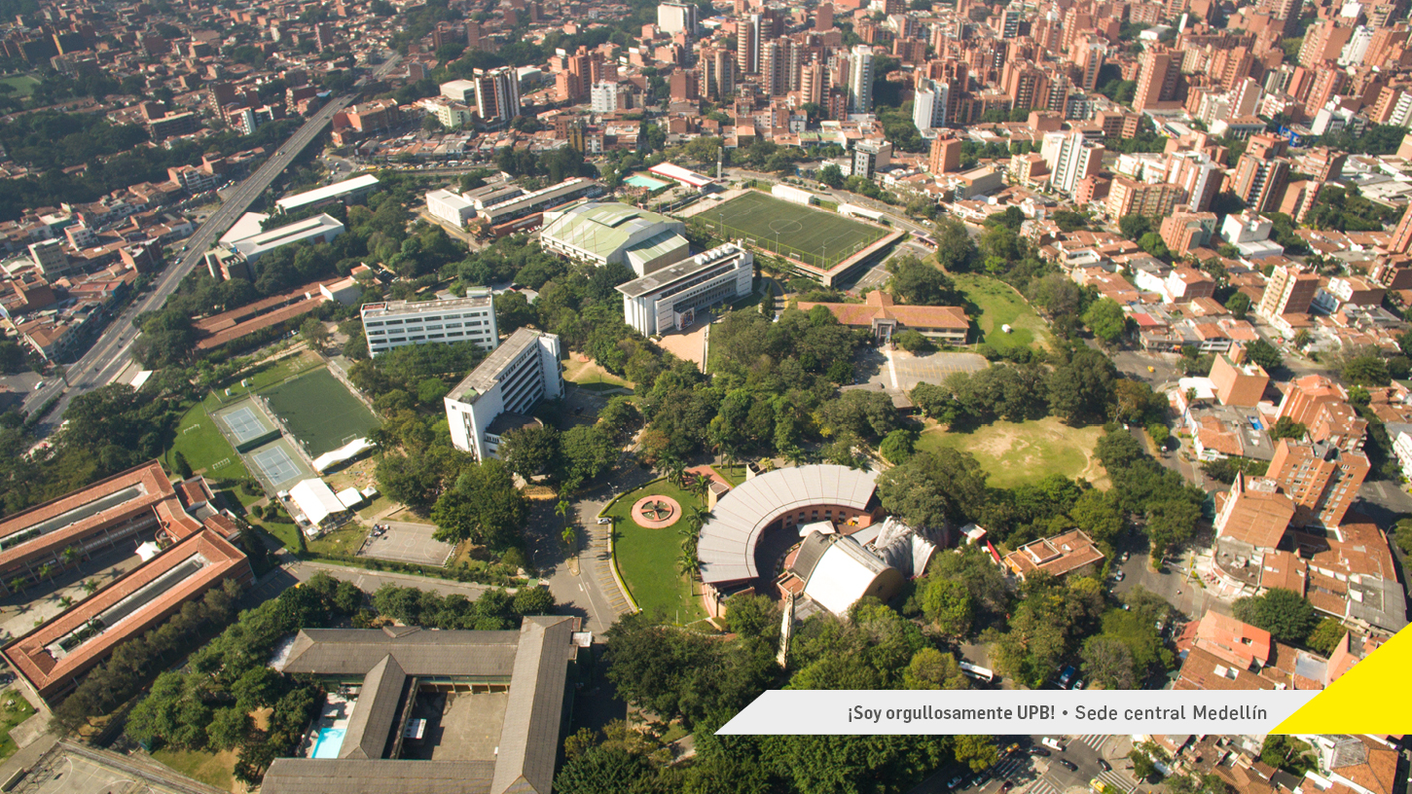

Slide 2

Introducción a la ingeniería de sistemas e informática
Representaciones
César Augusto López Gallego
2018

Slide 3

Aspectos fundamentales
Forma de representar los números (binario)
Algoritmos para realizar las operaciones aritméticas básicas
IEEE 574 para representación de números y aritmética en coma flotante, en 32 bit y 64bit

Slide 4
Entradas y salidas a la ALU
C. U.
ALU
Flags
Registros
Registros
Entradas y salidas a la ALU. [Stallings, 2006]
Notes:
Desde los registros provienen los datos. Estos son registros del procesador.
Flags e indicadores: resultado de una operación. Por ejemplo un indicador de desbordamiento = 1, si el resultado de la operación excede la long del registro donde debe almacenarse
CU: (Unidad de control) Proporcionan las señales que gobiernan el funcionamiento de ALU y transferencia de datos hacia y desde la ALU

Slide 5
Sistemas de numeración
Sistema | Base | Caracteres para representación
Binario | 2 | 0, 1
Octal | 8 | 0,1,2,3,4,5,6,7
Decimal | 10 | 0,1,2,3,4,5,6,7,8,9
Hexadecimal | 16 | 0,1,2,3,4,5,6,7,8,9,A,B,C,D,E,F

Slide 6

Sistema Binario
Representado por dos elementos 1 y 0, por ello se denomina de base 2
Se usa para representar a nivel de maquina dos niveles de voltaje
1937 (Claude Shannon) crea el álgebra de Boole en su tesis “Un Análisis Simbólico de Circuitos Conmutadores y Relés”. Esto da la base para el diseño de circuitos digitales
El número se representa combinando los elementos
Este sistema es básico para calcular las unidades computacionales

Slide 7
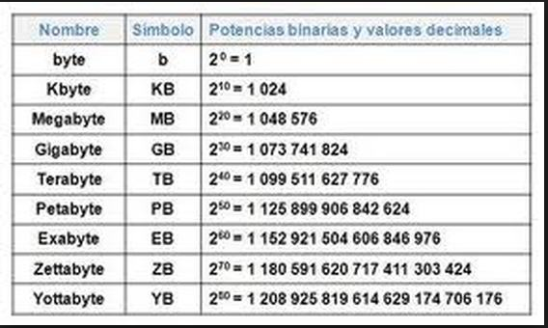

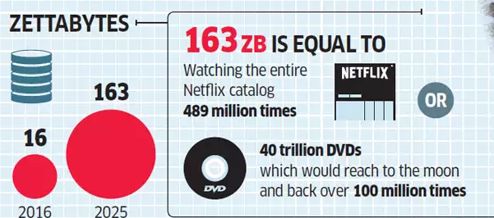
Unidades Computacionales
8 bits
bytes
1024 KB
1024 MB
1024 GB
1024 TB
1024 PB
1024 EB
1024 ZB

Slide 8
Representación de Enteros
Sistema binario se usa para almacenar y representar en el computador números enteros.
Si es positivo (sin signo), se representa de forma inmediata
No es posible, explícitamente, representar el signo y la coma

Slide 9

Representación de Enteros
Representación Inmediata
Se tiene una secuencia de n dígitos binarios
a_{n-1}, a_{n-2}, …a₁, a₀
Se interpreta como un entero sin signo A:
n-1
A=
2^{i} a_{i}
i = 0

Slide 10

Conversiones Binario – Entero
Más Representativo
Orden de los bit (i):
2
Apliquemos:
n-1
A=
2^{i} a_{i}
i = 0

Slide 11
Ejercicio
Convertir los siguientes binarios en enteros:
01110100₂
11001001₂
10000001₂
00000001₂

Slide 12
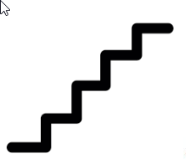

Conversiones Binario – Entero
100
2
2
0
50
0
25
2
1100100
2
1
12
0
6
2
2
0
3
1
1
2
1
0

Slide 13
Ejercicios
Representar en Binario los siguientes decimales:
128₁₀
256₁₀
1024₁₀
5500₁₀

Slide 14
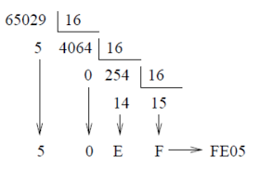
Representación Hexadecimal
Su base es 16
Utilizado ampliamente en el direccionamiento IPV6 y la tabla RGB
CAFE₁₆ en decimal:
3 2 1 0
C A F E
C = 12 * 16³ = 49152
A = 10 * 16² = 2560
F = 15 *16¹ = 240
E = 14 * 16⁰ = 14
51966₁₀
Convertir hexadecimal a entero

Slide 15
Ejercicio
Convertir 51966₁₀ en Hexadecimal
Convertir 1973₁₀ en Hexadecimal
Convertir 1236₁₆ en decimal
Convertir 12A₁₆ en decimal

Slide 16

Tarea
Consultar la conversion Octal a decimal y decimal a Octal
Y realizar los siguientes ejercicios:
105₈ a decimal
1580₁₀ a octal

Slide 17
Ejercicio en Clase 1ª Parte
🔢 1. Conversión binario → decimal → hexadecimal Convierte el número binario 1011011₂ a:
Decimal
b) Hexadecimal
🔢 2. Conversión decimal → binario → octal Convierte el número decimal 245₁₀ a:
Binario
Octal
🔢 3. Conversión hexadecimal → binario → decimal Convierte el número hexadecimal 3F₁₆ a:
Binario
Decimal
🔢 4. Conversión octal → binario → hexadecimal Convierte el número octal 572₈ a:
Binario
Hexadecimal

Slide 18
Conversión de flotantes Binario-Decimal
Paso 1: Separa la parte entera y la parte fraccionaria
Paso 2: Convierte los bits de la parte entera a decimal como ya lo hemos visto (usa las cajitas)
Paso 3: Multiplica los bits de la parte fraccionaria para convertirlos a decimal, para ello usemos esta cajita:
.
2⁻¹ | 2⁻² | 2⁻³ | 2⁻⁴ | 2⁻⁵ | 2⁻⁶
0.5 | 0.25 | 0.125 | 0.0625 | 0.03125 | 0.015625
Punto flotante
Paso 4: Une el resultado de la parte decimal + el punto + el resultado de la parte flotante

Slide 19
Conversión de flotantes Binario-Decimal
Convierte 101.011₂ a decimal
Paso 1: Separa las partes: Parte entera: 101 | Parte Flotante: .011
Paso 2: Convierte la parte entera → 5₁₀
Paso 3: Convierte la parte flotante -> 0 + 0.25 + 0.125 = 0.375
Paso 4: Combina las partes → 5 (entera) + 0.375 (flotante) = 5.375₁₀

Slide 20
Ejercicio en Clase 2ª Parte
🔢 5. Conversión decimal con fracción → binario Convierte el número decimal 13.625₁₀ a binario
🔢 6. Conversión binario con fracción → decimal Convierte el número binario 1101.101₂ a decimal.

Slide 21
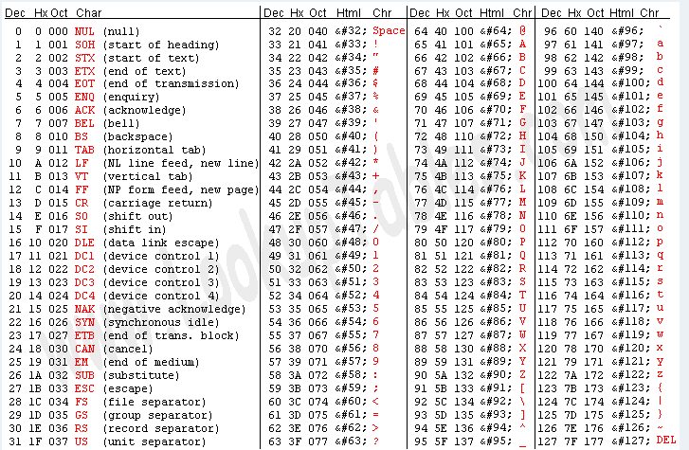
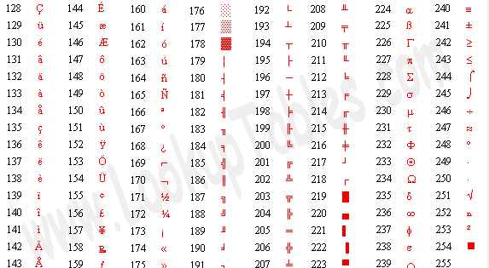
Tabla ASCII (American Standard Code for Information Interchange)
Representación numérica de los caracteres de un computador. Los 32 primeros no son imprimibles
Básica
Extendida

Slide 22

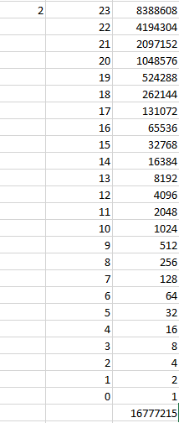
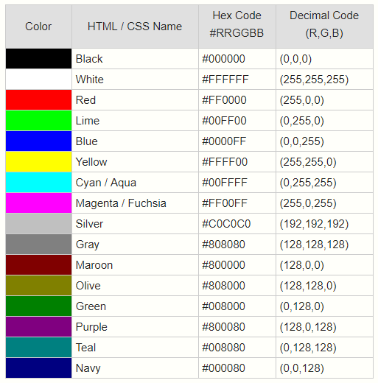
Tabla RGB
Tiene un código de 24 bits, 3 números en base 2, para representar los colores y su intensidad en un computador
Colores posibles: 256*256*256=16.777.216
El color blanco está representado por todos los bits en 1:
(255,255,255)
Para representarlo en Hexadecimal, será:
1111 1111 1111 1111 1111 1111
F F F F F F
Para representarlo en decimal será:
RGB = (R*65536)+(G*256)+B
255*65536 + 255*256 + 255 = 16.777.215

Slide 23
Representación de Enteros
Signo-Magnitud
La forma más sencilla es signo-magnitud:
En una palabra de n bits, los n-1 bits de la derecha representan la magnitud del entero
Bit más representativo de la palabra como un bit de signo
0 +
1 –

Slide 24
Representación de Enteros
Signo-Magnitud
n-2
2^{i} a_{i}
Si a_{n-1} = 0
i = 0
A =
n-2
-
Si a_{n-1} = 1
2^{i} a_{i}
i = 0

Slide 25
Representación de Enteros
Signo-Magnitud
La suma y resta deben tener en cuenta signo y magnitud para llevar a cabo la operación
Hay dos representaciones del número cero
Es raramente usada en la ALU para implementar operaciones con enteros
Notes:
Al haber dos representaciones del número cero es un poco más difícil comprobar el valor 0 (operación muy frecuente) que si hubiera una sola representación

Slide 26
Ejercicio
Representar signo magnitud los siguientes números
+19 SM 8 bits
+19 SM 16 bits
-19 SM 8 bits
-19 SM 16 bits

Slide 27
Representación de Enteros
Conversión entre longitudes
Tomar un número entero de n bits en m bits, siendo m > n
Si se usa signo-magnitud se resuelve fácilmente
+19 SM 8 bits → 00010011
+19 SM 16 bits → 0000000000010011
-19 SM 8 bits → 10010011
-19 SM 16 bits -> 1000000000010011
Notes:
En signo magnitud se resuelve trasladando el bit de signo a la posición más a la izquierda y rellenando todo de ceros

Slide 28
Representación de Enteros
Complemento a dos
Bit más significativo como bit de signo
Interpretación de los bit restantes, difiere de signo-magnitud
Forma de representación de los positivos:
n-2
A =
2^{i} a_{i}
Si a_{n-1} = 0
Para A >= 0
i = 0
Notes:
Cero se representa únicamente positivo. (bit de signo 0 y los restantes bit de magnitud 0)
Rango de los positivos que se pueden representar es desde 0 hasta 2^{n-1} -1. Cualquier número mayor requiere de más bits.

Slide 29
Representación de Enteros
Complemento a dos
La forma de representar negativos:
A (A < 0)
El bit a_{n-1} = 1
Los n-1 bit restantes pueden tomar cualquiera de las 2^{n-1} combinaciones
El rango: desde -1 hasta -2^{n-1}
La forma general del complemento a dos es:
n-2
A =
-2^{n-1} a_{n-1} +
2^{i} a_{i}
i = 0
Notes:
Si el peso del bit más significativo es: -2^{n-1} se consiguen las propiedades de representación aritmética deseables.
En la forma general si a_{n-1} es 0, por lo tanto 2^{n-1} a_{n-1} es cero, entonces sigue la forma de un número positivo.

Slide 30
Representación de Enteros
Complemento a dos
Caja de valores para representar complemento a dos
El valor más a la derecha equivale a 2⁰= 1
El valor más a la izquierda representa el valor que se va a restar. (el número negativo)
- 128 | 64 | 32 | 16 | 8 | 4 | 2 | 1
0 +, no se resta
1 - , se restan 128
Siempre son positivos

Slide 31
Representación de Enteros
Complemento a dos
Representar 125 y -125 usando complemento a dos
- 128 | 64 | 32 | 16 | 8 | 4 | 2 | 1
0 | 1 | 1 | 1 | 1 | 1 | 0 | 1
- 128 | 64 | 32 | 16 | 8 | 4 | 2 | 1
1 | 0 | 0 | 0 | 0 | 0 | 1 | 1

Slide 32
Representación de Enteros
Tarea e investigación
Representar en complemento a dos con n=8:
1 y -1
128 y -128
78 y -78
Notes:
128 y -128 no se puede representar

Slide 33
Representación de Enteros
Conversión entre longitudes
Si se usa complemento a dos, no funciona el desplazamiento de la misma manera para los negativos.
-18 CaD 8 Bits → 11101110
-18 CaD 16 bits → 1000000001101110 = -32658
La regla es mover el bit de signo más a la izquierda y los bit añadidos son copias del bit de signo
-18 CaD 16 bits → 1111111111101110 = -18
-32768
32750
Notes:
El desplazamiento para el CaD, los positivos quedan de la misma forma que signo-magnitud

Slide 34
Bibliografía
Stallings, William. Organización y Arquitectura de Computadores. Pearson, Madrid, España. 2006
Tanenbamum, Andrew S. Organización de Computadores. Un enfoque estructurado. Pearson Education, Upper Saddle River, NJ. 2000
Introducción a la computación. Peter Norton 2006.
Curso de Arquitectura de Computadores, Profesor Paco Aylagas.
Organización y arquitectura de computadores. William Stallings.

Slide 35

Preguntas

